Slide 1
SOA Design patterns

Slide 2
Design pattern
Korduvalt kasutatav lahendus, mida saab kindla arhidektuuriga projektide peal kasutada.
Ei ole kood, mida saab implementeerida
Kirjeldus või template, kuidas probleemi lahendada
Kiirendab tarkvara arendust

Slide 3
Agnostic Services
Angostic kreeka keeles „without knowledge“
Üks suur loogika jagatakse mitmeks väiksemaks loogikaks.
Ei ole teadlikud kontekstist, mis on nad välja kutsunud.

Slide 4
Agnostic Services
http://arch.simplicable.com/arch/new/10-soa-design-patterns-every-architect-should-know

Slide 5
Enterprise Service Bus
http://images.clipartpanda.com/bus-20clip-20art-school-bus7.png

Slide 6
Enterprise Service Bus
Notes:
Selleks, et need süsteemid omavahel suhtleksid ja xml faile saaksid jagada tuleb igale masinale iga teise masina kohta kirjutada implementatsioon. Selle pildi järgi on kokku 9 implementatsiooni.

Slide 7
Enterprise Service Bus
Notes:
Selle saab lahendad aniimoodi, et panna vahele üks uus teenus, mis suudab infot vahendada kõigi masinate vahel. Niimoodi on masina kohta vaja ainult 1 interface kirjutada.
Lisaks kontrollib Service Bus veel lisaks kas enne kui sõnum saadetakse sellina kuhu see oli mõeldud, kas see masin on ikka töökorras. Negatiivne, mis siis kui see vahe teenus läheb maha, siis läheb kõik korraga maha.

Slide 8
Enterprise Service Bus
Notes:
Panna mitu Service Busi vahele.

Slide 9
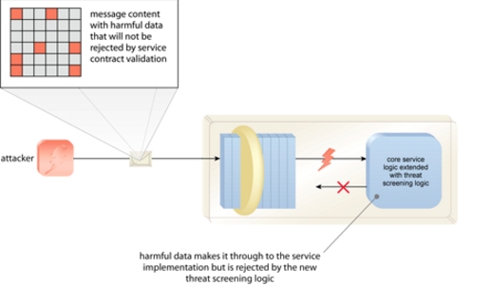
Message Screening
Kuritahtlike sõnumite saatmine teenusele.
Notes:
Rundaja võib kuritahtlike sõnumitega teenust rünnata, mille tulemusena võib teenus ebastabiilseks minna

Slide 10
Message Screening
Kahtlusta kõike
Sõnumi kontrollid
Notes:
Lahendus on käsitleda igat sõnumit nagu pahatahtliku sõnumina, kuniks ei ole tõestatud et see sõnum ei ole pahatahtlik.
Kui teenusele saadetakse sõnum, siis on vahelüli, mis teeb mitmeid kontrolle, et kontrollida kas sõnum on ohtlik või mitte.

Slide 11
Message Screening
Teeb teenuse aeglasemaks.
Ei ole 100% lollikindel.

